Slide 1


Slide 2

HERRAMIENTAS DE APOYO EN EL PROCESO EDUCATIVO
Scratch

Slide 3
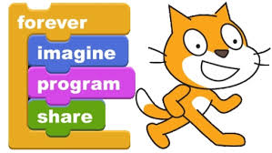

Scratch
¿Qué es?
Es un lenguaje de programación visual que tiene como finalidad desarrollar y mejorar la enseñanza y aprendizaje de lógica de programación sin necesidad de profundizar en el código.
En esta herramienta se organizan bloques para tener como resultado: juegos, animaciones, actividades y escenarios.

Slide 4
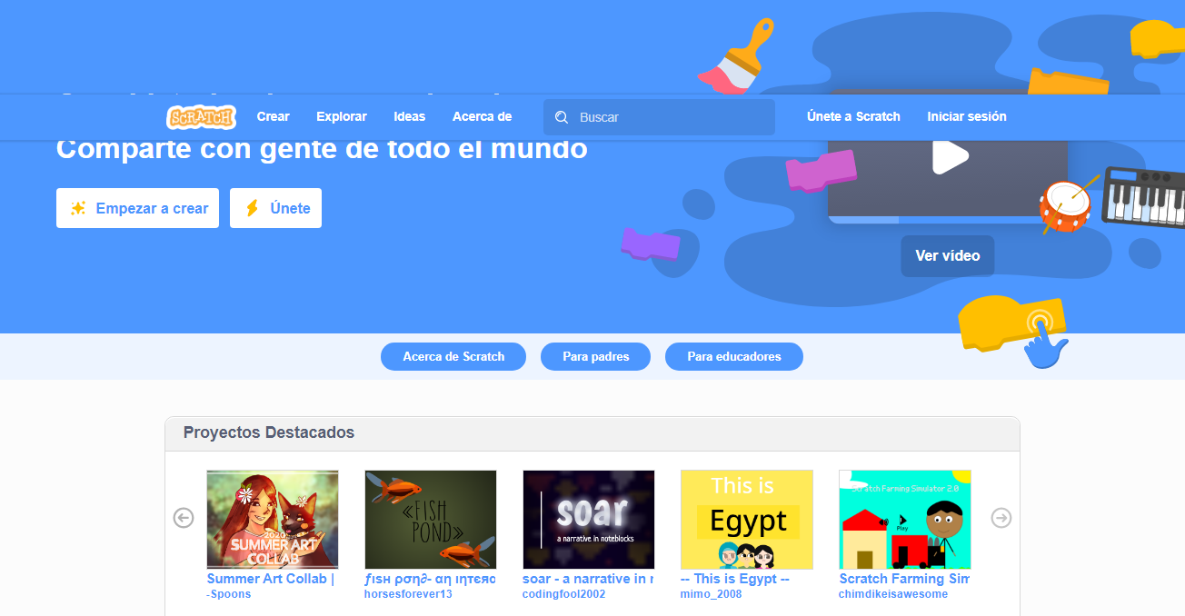
Scratch
Práctica
Esta práctica se va hacer sobre la versión virtual de scratch, para ello ingrese a este link: https://scratch.mit.edu

Slide 5
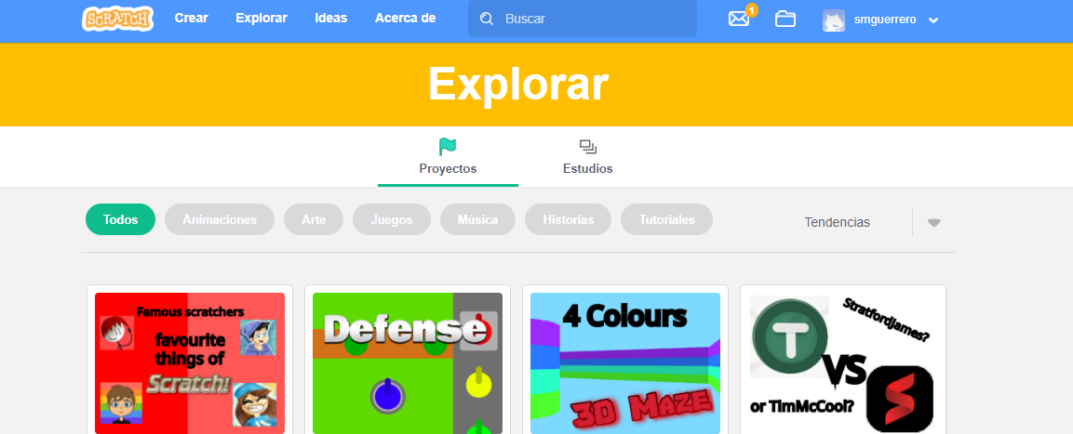
Scratch
Práctica
Es importante crear un usuario en la página para guardar los proyectos y luego compartirlos. Desde la pantalla de inicio seleccione la opción “Crear”:

Slide 6
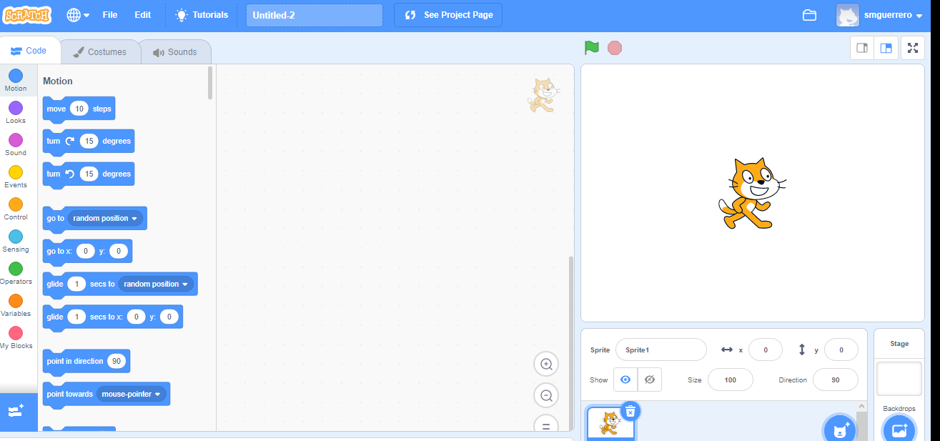
Scratch
Práctica
En el editor tiene la pantalla partida en dos en la primera están los bloques que asemejan la organización de un código, en la otra parte podrá ver el resultado de lo que ha hecho en código

Slide 7

Scratch
Práctica
Puede iniciar arrastrando a la pantalla del centro el bloque de eventos que se ve así:
Esto quiere decir que cuando se de clic sobre la bandera verde va iniciar la ejecución del código.

Slide 8
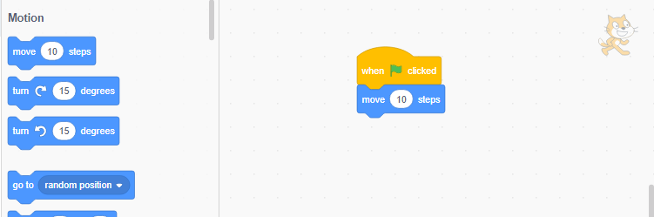
Scratch
Práctica
Ahora peque al bloque anterior el bloque motion de pasos para que se vea así
Con esto el personaje se moverá 10 unidades

Slide 9
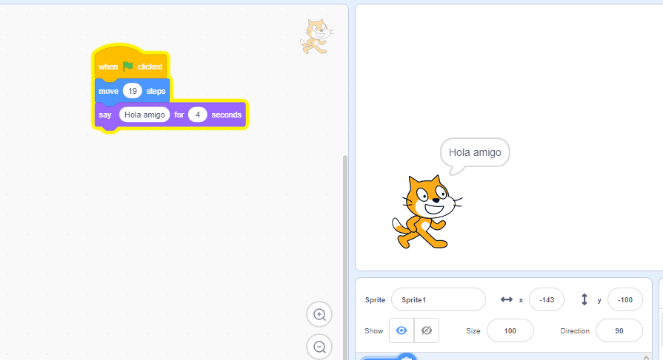
Scratch
Práctica
Ahora vaya a la sección “Looks” y con el bloque say puede hacer que el personaje hable, definiendo el texto y el tiempo que tarda en decirlo

Slide 10





Scratch
Actividad
1. Realice una breve animación con los siguientes bloques de Scracth

Slide 11
¡GRACIAS!

